Slide 1

UNIVERSIDAD DE VIÑA DEL MAR
SEDE SANTIAGO
AREA INFORMATICA
Marco de Trabajo para un Acceso Multimedia Universal
Mediante Patrones Modelo-Vista-Controlador
Trabajo para optar al Título de
Ingeniería en Informática
Integrantes: Rogelio Elías
Rodrigo Riquelme
Manuel Canales
Profesor Guía: Dahianna Vega L
Santiago, Enero de 2011

Slide 2

Contenidos
 | Universidad de Viña del Mar Ingeniería en Informática Propuesta Proyecto de Titulo – Enero 2011
Introducción
Objetivos
Metodología Desarrollo
Diseño Físico
Desarrollo
Conclusiones
Análisis
Profesor: | Dahianna Vega L. Página 2
Alumnos: | Rogelio Elías, Rodrigo Riquelme, Manuel Canales
Tema: | Marco de Trabajo para un Acceso Multimedia Universal Mediante Patrones Modelo-Vista-Controlador

Slide 3
Introducción
 | Universidad de Viña del Mar Ingeniería en Informática Propuesta Proyecto de Titulo – Enero 2011
Antecedentes.
Durante los últimos años ha existido un gran incremento de la oferta y demanda de material audiovisual disponible en Internet.
Mejores condiciones de acceso e incremento en los anchos de banda.
Aumento variedad de dispositivos que son usados para acceder a este material.
Contenido no compatible con el dispositivo con que se accede.
Concepto de UMA o Acceso Multimedia Universal.
Profesor: | Dahianna Vega L. Página 3
Alumnos: | Rogelio Elías, Rodrigo Riquelme, Manuel Canales
Tema: | Marco de Trabajo para un Acceso Multimedia Universal Mediante Patrones Modelo-Vista-Controlador

Slide 4
Objetivos
 | Universidad de Viña del Mar Ingeniería en Informática Propuesta Proyecto de Titulo – Enero 2011
Objetivo General.
“Desarrollar un Marco de Trabajo para el desarrollo de aplicaciones con características de Acceso Multimedia Universal”.
Objetivos Específicos.
Generar un Framework MVC sobre una plataforma PHP que interactúe con componentes XML que a su vez puedan ser interpretados en cualquier plataforma genérica.
Generar un CMS con el framework tomando en cuenta los principios UMA.
Resolver codificación FLV, MP4, MPG, etc.
Desplegar información adecuada para cada dispositivo para que los contenidos sean accesibles en forma transparente a través de ellos, mediante los componentes XML generados.
Usar los reproductores adecuados para la reproducción en cada plataforma.
Generar un CMS escalable para aceptar nuevos dispositivos aunque aún no existan.
Profesor: | Dahianna Vega L. Página 4
Alumnos: | Rogelio Elías, Rodrigo Riquelme, Manuel Canales
Tema: | Marco de Trabajo para un Acceso Multimedia Universal Mediante Patrones Modelo-Vista-Controlador

Slide 5
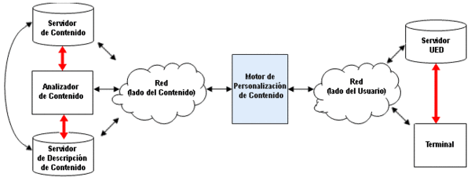
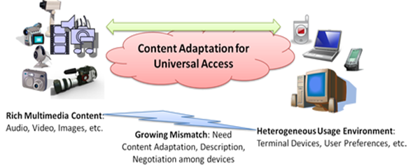
Análisis
 | Universidad de Viña del Mar Ingeniería en Informática Propuesta Proyecto de Titulo – Enero 2011
Razones.
Un conjunto de circunstancias y factores plantean la necesidad de tecnología UMA:
Gran cantidad de contenido audiovisual.
Difícil acceso a la información sin etiquetar.
Condiciones de acceso a la red diferentes y variables.
Heterogeneidad de dispositivos cliente.
Exigencias del usuario, calidad insatisfactoria para tecnología cliente.
Altos costos de mantenimiento.
En el siguiente diagrama se encuentra un esquema de un Sistema UMA.
Adaptación de contenidos para un acceso universal
Profesor: | Dahianna Vega L. Página 5
Alumnos: | Rogelio Elías, Rodrigo Riquelme, Manuel Canales
Tema: | Marco de Trabajo para un Acceso Multimedia Universal Mediante Patrones Modelo-Vista-Controlador

Slide 6
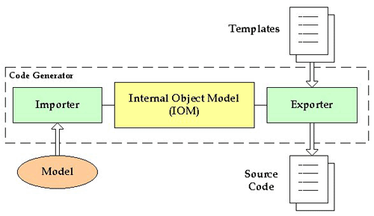
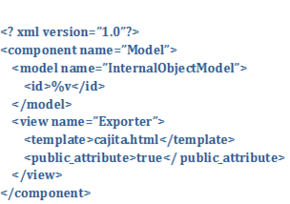
Análisis
 | Universidad de Viña del Mar Ingeniería en Informática Propuesta Proyecto de Titulo – Enero 2011
Ventajas.
Los objetos modelados en XML no dependen de ningún lenguaje de programación en particular.
Se mantiene el diseño de los componentes XML sobre diferentes plataformas.
Portabilidad.
Comunicación con diferentes plataformas a la vez.
Maximización de la interoperabilidad.
Esquema de MVC con uso de templates
Componente XML
Profesor: | Dahianna Vega L. Página 6
Alumnos: | Rogelio Elías, Rodrigo Riquelme, Manuel Canales
Tema: | Marco de Trabajo para un Acceso Multimedia Universal Mediante Patrones Modelo-Vista-Controlador

Slide 7

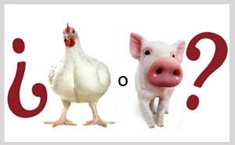




Metodología Desarrollo
 | Universidad de Viña del Mar Ingeniería en Informática Propuesta Proyecto de Titulo – Enero 2011
2
3
1
4
Scrum
Extreme Programming
7
5
6
Código abierto
Software libre
SVN
Zend Studio
Google Code
Etapas
Roles
Ejemplos
Tiempos
Sitio Código Público
Repositorio
IDE
Profesor: | Dahianna Vega L. Página 7
Alumnos: | Rogelio Elías, Rodrigo Riquelme, Manuel Canales
Tema: | Marco de Trabajo para un Acceso Multimedia Universal Mediante Patrones Modelo-Vista-Controlador

Slide 8
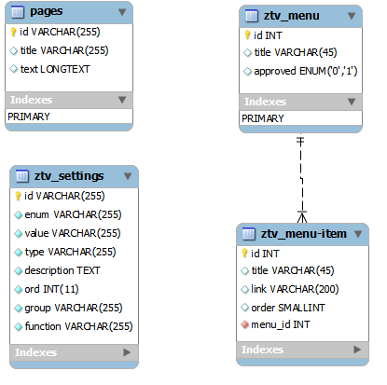
Diseño Físico
 | Universidad de Viña del Mar Ingeniería en Informática Propuesta Proyecto de Titulo – Enero 2011
Modelo Entidad Relación
Profesor: | Dahianna Vega L. Página 8
Alumnos: | Rogelio Elías, Rodrigo Riquelme, Manuel Canales
Tema: | Marco de Trabajo para un Acceso Multimedia Universal Mediante Patrones Modelo-Vista-Controlador

Slide 9
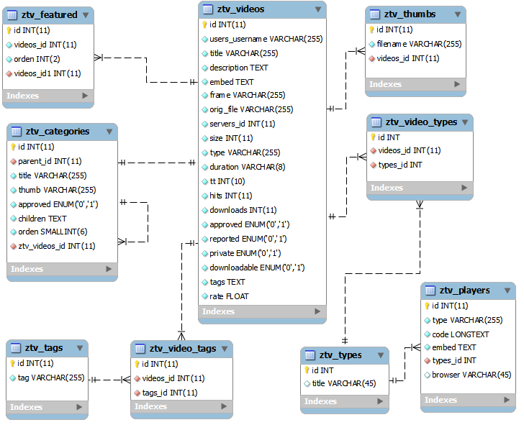
Diseño Físico
 | Universidad de Viña del Mar Ingeniería en Informática Propuesta Proyecto de Titulo – Enero 2011
Modelo Entidad Relación
Profesor: | Dahianna Vega L. Página 9
Alumnos: | Rogelio Elías, Rodrigo Riquelme, Manuel Canales
Tema: | Marco de Trabajo para un Acceso Multimedia Universal Mediante Patrones Modelo-Vista-Controlador

Slide 10
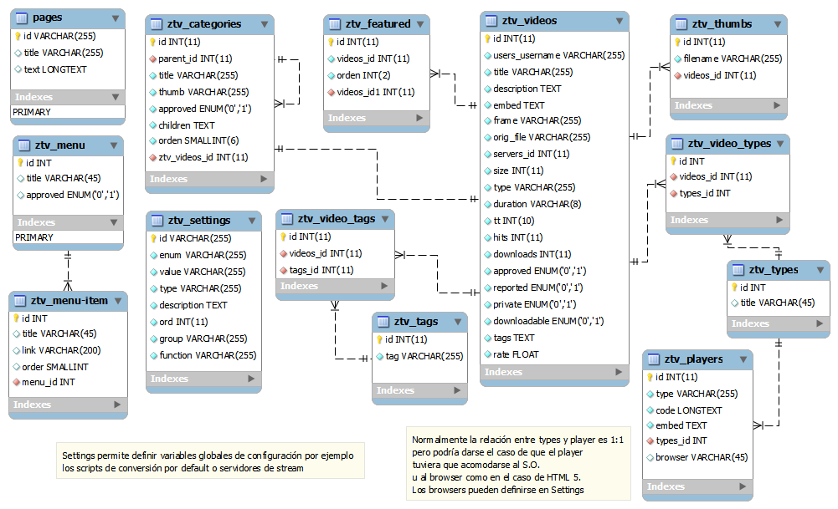
Diseño Físico
 | Universidad de Viña del Mar Ingeniería en Informática Propuesta Proyecto de Titulo – Enero 2011
Modelo Entidad Relación
Profesor: | Dahianna Vega L. Página 10
Alumnos: | Rogelio Elías, Rodrigo Riquelme, Manuel Canales
Tema: | Marco de Trabajo para un Acceso Multimedia Universal Mediante Patrones Modelo-Vista-Controlador

Slide 11
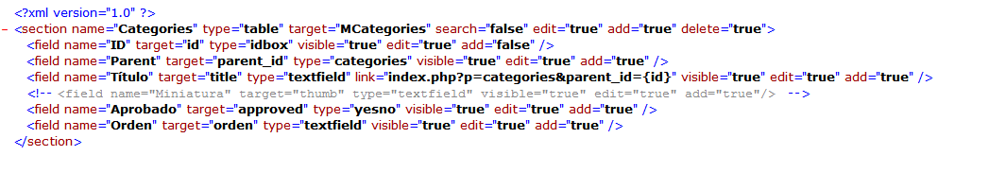
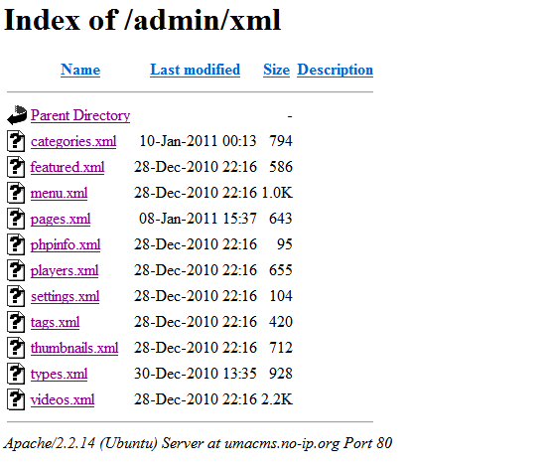
Desarrollo
 | Universidad de Viña del Mar Ingeniería en Informática Propuesta Proyecto de Titulo – Enero 2011
Componentes
Profesor: | Dahianna Vega L. Página 11
Alumnos: | Rogelio Elías, Rodrigo Riquelme, Manuel Canales
Tema: | Marco de Trabajo para un Acceso Multimedia Universal Mediante Patrones Modelo-Vista-Controlador

Slide 12
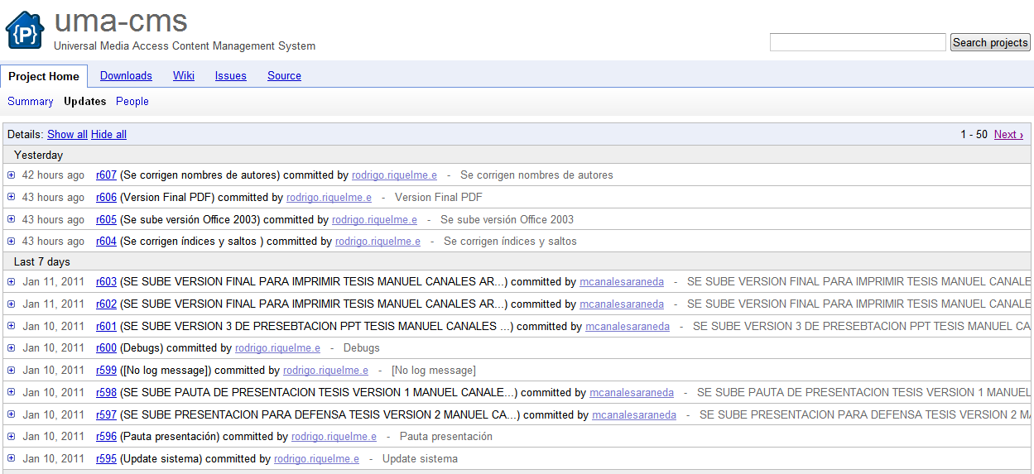
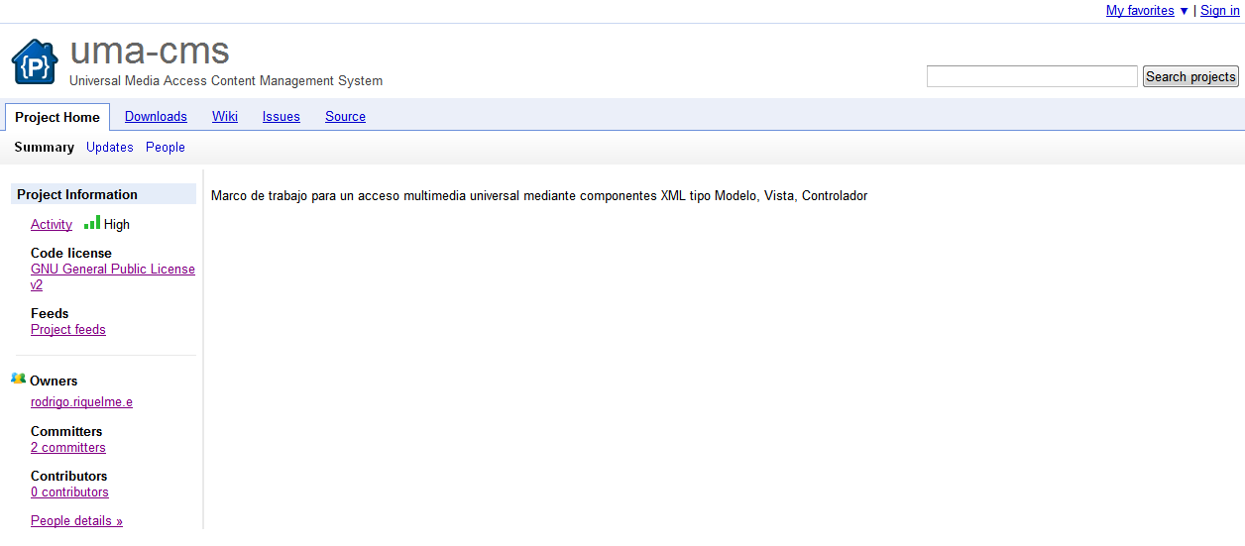
Desarrollo
 | Universidad de Viña del Mar Ingeniería en Informática Propuesta Proyecto de Titulo – Enero 2011
Google Code
Profesor: | Dahianna Vega L. Página 12
Alumnos: | Rogelio Elías, Rodrigo Riquelme, Manuel Canales
Tema: | Marco de Trabajo para un Acceso Multimedia Universal Mediante Patrones Modelo-Vista-Controlador

Slide 13
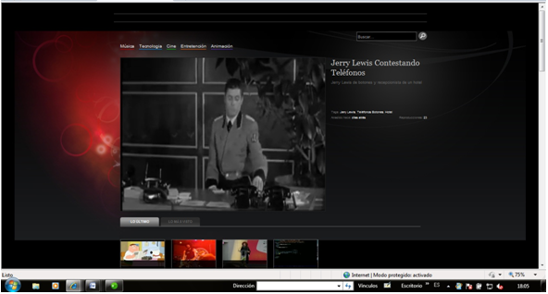
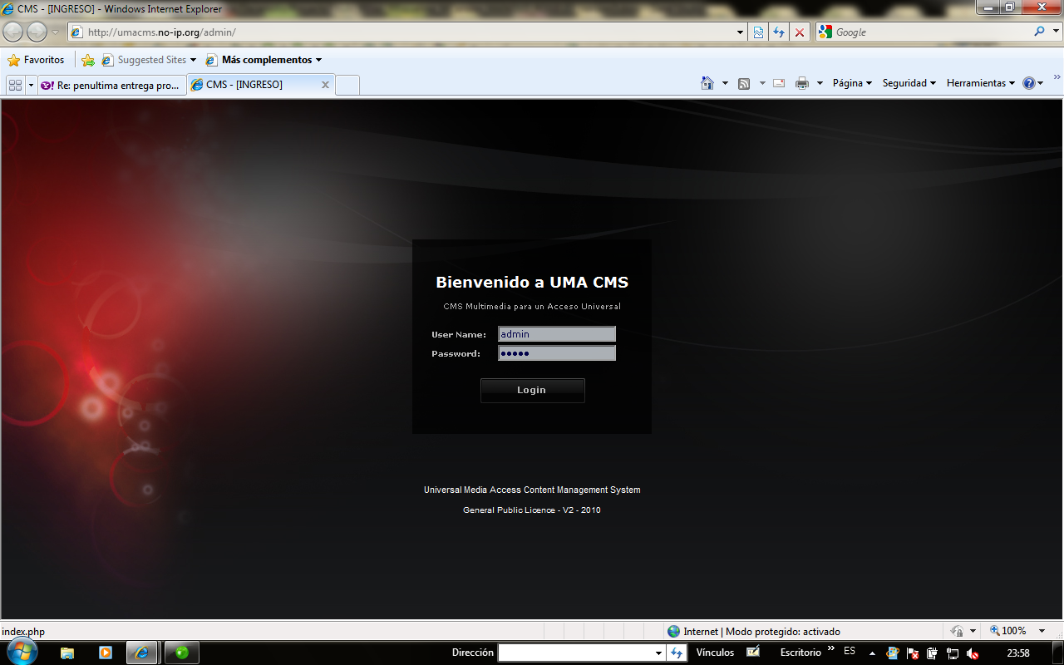
Desarrollo
 | Universidad de Viña del Mar Ingeniería en Informática Propuesta Proyecto de Titulo – Enero 2011
Demo
Profesor: | Dahianna Vega L. Página 13
Alumnos: | Rogelio Elías, Rodrigo Riquelme, Manuel Canales
Tema: | Marco de Trabajo para un Acceso Multimedia Universal Mediante Patrones Modelo-Vista-Controlador

Slide 14
Conclusiones
 | Universidad de Viña del Mar Ingeniería en Informática Propuesta Proyecto de Titulo – Enero 2011
Metodología
Trabajo Realizado
Aprendizaje Obtenido
Dificultades Surgidas Durante el Desarrollo
Proyecciones
Funcionalidad
Interface
Refactorización
Reutilización
Documentación
Anexos
Manuales
Prototipo
Diagramas
Herramientas
Tecnología
Diseño
Gestión
Tiempos
Coordinación
Recursos
ACL
Licencia
Multimedia
Profesor: | Dahianna Vega L. Página 14
Alumnos: | Rogelio Elías, Rodrigo Riquelme, Manuel Canales
Tema: | Marco de Trabajo para un Acceso Multimedia Universal Mediante Patrones Modelo-Vista-Controlador

Slide 15

Preguntas
 | Universidad de Viña del Mar Ingeniería en Informática Propuesta Proyecto de Titulo – Enero 2011
Profesor: | Dahianna Vega L. Página 15
Alumnos: | Rogelio Elías, Rodrigo Riquelme, Manuel Canales
Tema: | Marco de Trabajo para un Acceso Multimedia Universal Mediante Patrones Modelo-Vista-Controlador

Slide 16
Gracias
 | Universidad de Viña del Mar Ingeniería en Informática Propuesta Proyecto de Titulo – Enero 2011
FIN.
Muchas Gracias por vuestra Atención
Profesor: | Dahianna Vega L. Página 16
Alumnos: | Rogelio Elías, Rodrigo Riquelme, Manuel Canales
Tema: | Marco de Trabajo para un Acceso Multimedia Universal Mediante Patrones Modelo-Vista-Controlador

